Slide 1

Selbstpräsentation
Samer Mohammed
Struktur Management partner

Slide 2





Fahrplan dieses Vortrags
Wer bin ich und was ist mein bisheriger Werdegang
Was sind meine Stärken und Schwächen?
Was ist meine Motivation für ein Praktikum bei SMP?
Wieso möchte ich in die Restrukturierung?
Warum bin ich geeignet für die Praktikantenstelle?

Slide 3




Wer bin ich?
7

Slide 4







Mein Werdegang
2017
2020
2021
2022

Slide 5
Meine Stärken und Schwächen
Kommunikativ
Analytisch
Disziplin
Leicht besorgt
Emotional distanziert
Zu selbstlos
Stärken
Schwächen

Slide 6

Was ist meine Motivation für SMP?
Interessante Unternehmenskultur
Große Verantwortung
Steile Lernkurve durch eine breite Sicht im Mittelstand
Sehr viel Erfahrung im Turnaround (>800 Projekte)
Sehr gute Weiterempfehlungsquote (98 %)

Slide 7

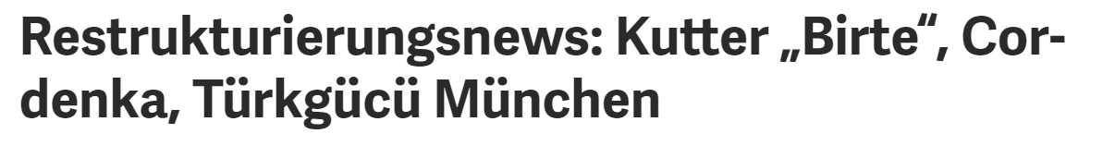
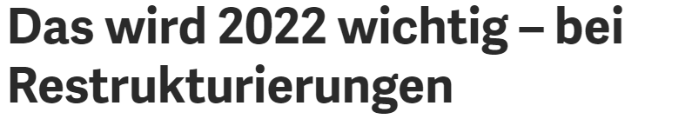

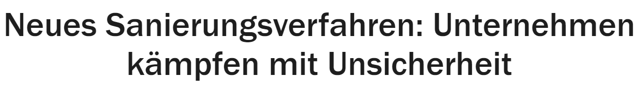

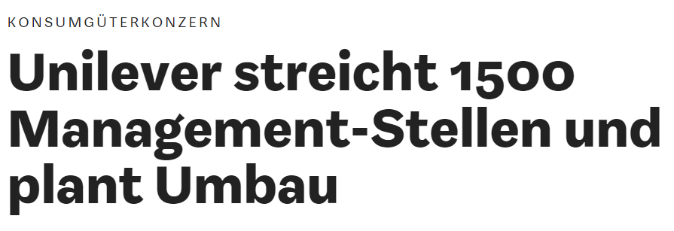
Warum will ich in die Restrukturierung?
Sehr weite betriebswirtschaftliche Sicht
Direkt messbarer Impact
Bedeutende aktuelle Entwicklung insbesondere durch die Corona-Pandemie

Slide 8
Wieso bin ich der richtige Kandidat und was sind meine Erwartungen?
Lernwillig
Ambitioniert
Analytisch
6 Monate Prüfungserfahrung
6 Monate Consultingerfahrung (Strategie und Restrukturierung)
Abgeschlossenes Studium der Betriebswirtschaftslehre
Sehr breites Netzwerk durch die Universität, meiner politischen Arbeit und dem Elite-Coaching
Verantwortung für bestimmte Projektbereiche und Aufgaben
Persönliche Weiterentwicklung besonders zu meinen Schwächen
Steile Lernkurve
Warum ich?
Was sind meine Erwartungen?

